Slide 1
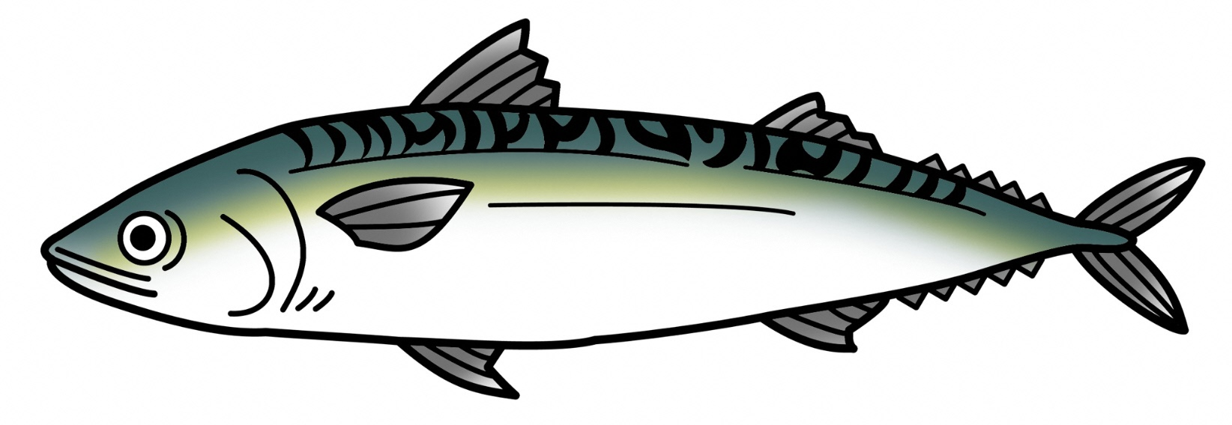


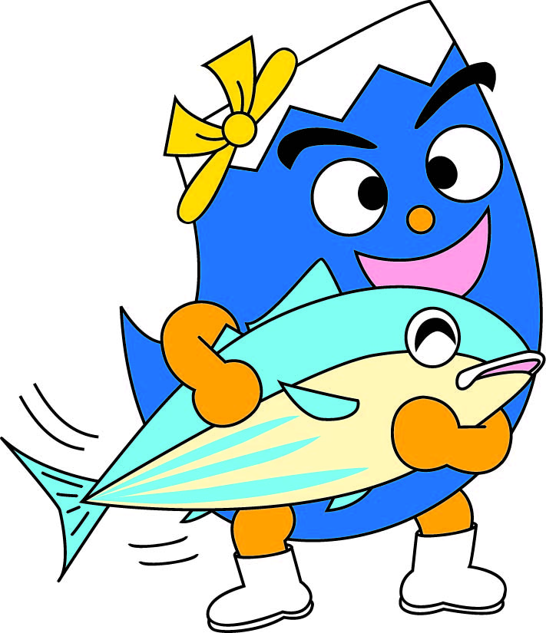
同じ種類の魚でも
いろいろな大きさの魚がいるね
イラスト『たよりになるね！食育ブック②』少年写真新聞社刊

Slide 2
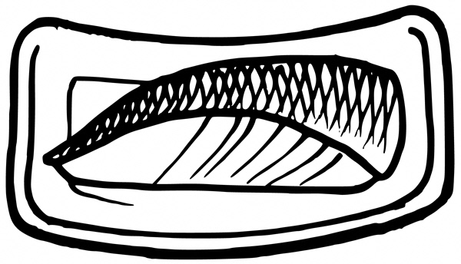

大きいものは 切れば小さくなるけれど…
小さいものは 大きな切り身に できない…
イラスト『たよりになるね！食育ブック①』少年写真新聞社刊

Slide 3
食品ロスとは？
本来、食べることができるのに
捨てられてしまう食品のこと
日本の食品ロス量は、毎日、１人がおにぎり１個分を捨てているのと
同じくらいと言われているよ。

Slide 4

小さい命も
大切に…
イラスト『たよりになるね！食育ブック②』少年写真新聞社刊

Slide 5

食品ロス削減のために…
どんな調理方法、
どんな味つけが
食べやすいかな？
作業が増えて大変だけど、がんばって作ります！
イラスト『たよりになるね！食育ブック②⑤』少年写真新聞社刊

Slide 6
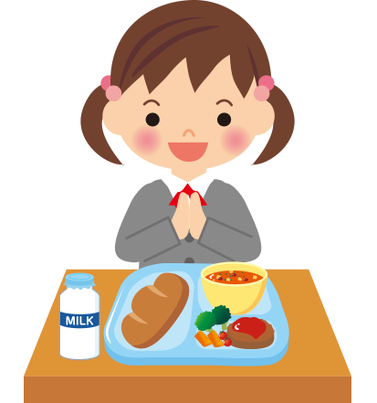
食品ロス削減のために…
見た目で
やめないで、
まずは一口
食べてみよう！
小学校の時は
食べられなかった
けれど、
食べてみたら
おいしいかも…

Slide 7

食品ロス削減のために…
どうしても１つ
食べられません。
食べてください。
いいよ！
ありがとう

Slide 8
“もったいない”
温かい 気持ち
食品ロス削減

